Slide 1
工作述职
真健康（北京）医疗科技有限公司
汇报人：陈卓哲
部门：产品开发部
汇报日期：2023/10/11

Slide 2
一、个人简介
姓名：陈卓哲 手机：15011530028
学校：长春理工大学 专业：光信息科学与技术
岗位：嵌入式软件工程师
入职时间：2023.8.28

Slide 3
一、个人简介
工作经历：
2020.11 – 2023.08 北京谊安医疗系统股份有限公司 嵌入式软件工程师
2017.10 – 2020.05 北京东方瑞丰航空技术有限公司 嵌入式工程师
2017.06 – 2017.09 清能德创电气技术（北京）有限公司 硬件工程师
2014.08 – 2017.05 北京金自天正智能控制股份有限公司 嵌入式工程师

Slide 4
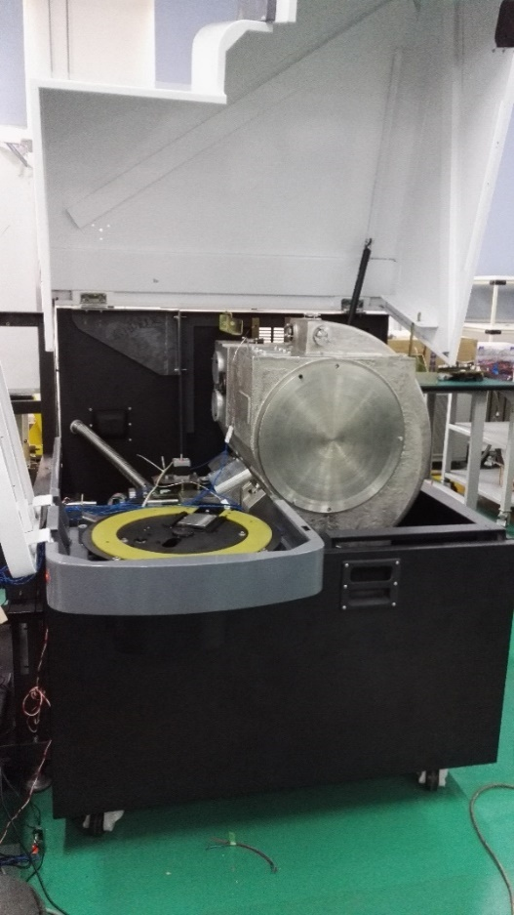
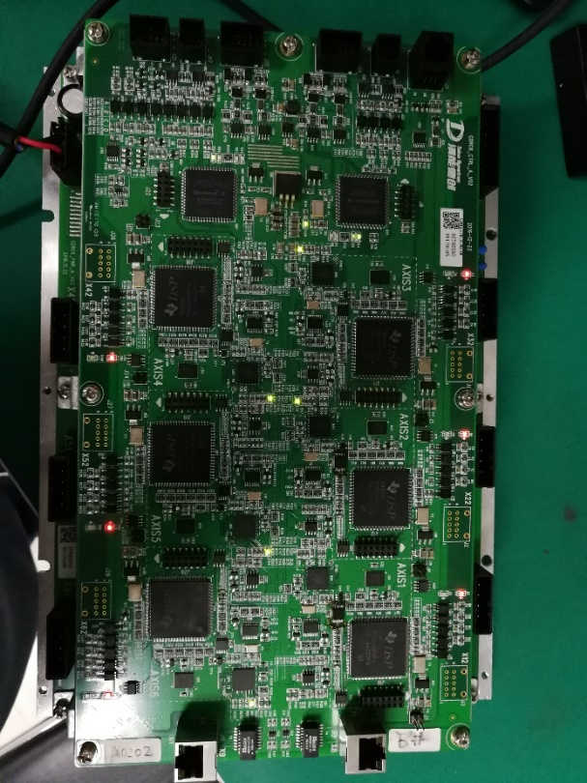
一、个人简介
X射线荧光光谱仪
伺服驱动器
项目经验：

Slide 5
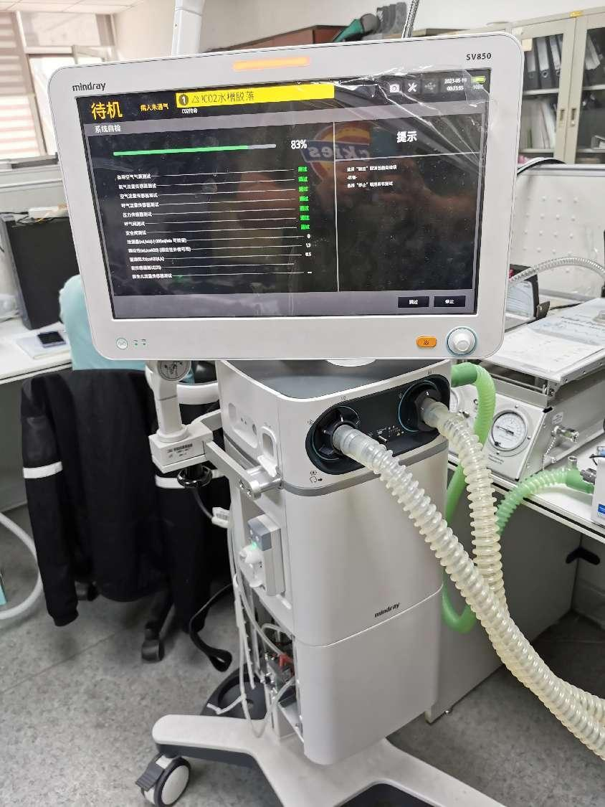
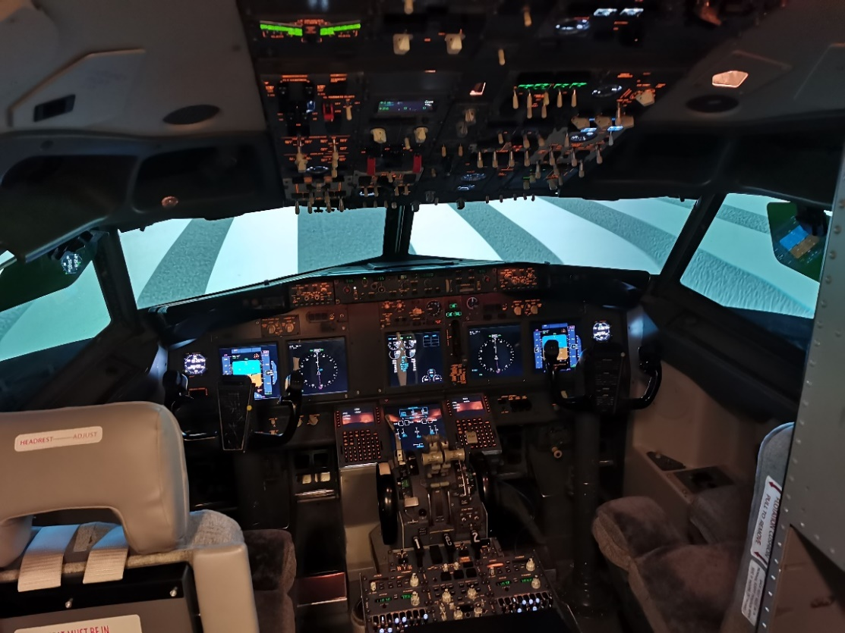
一、个人简介
呼吸机
项目经验：
飞行模拟器

Slide 6
二、工作总结
项目 | 工作成果 | 问题
便携式穿刺手术机器人 | 1.维护并优化原有设计 （1）程序移植，增加操作系统，提高运行频率 （2）编写《三代机状态分析》并讲解讨论 （3）解决拖拽现象，构建电位器位置闭环控制 （4）测试传感器精度，比较电位器与编码器 （5）提高精度，使用驱动板编码器位置闭环 （6）测试误差原因，最后定位由电机轴活动导致 （7）提高驱动板串口波特率，并增加CRC校验 （8）增加设备模块，数据的采集、滤波、位置数据转换等工作 （9）优化校准功能，增加长度辨识，提高校准精度 （10）编写测试通信模块 2.设计新方案 （1）讨论新方案设计，考虑将驱动板与控制板合并，减少单片机，提高可维护性。 （2）编写新方案软件架构框图，以及各主要模块运行流程图，并开会讨论。 | 1.外购驱动板性能不稳定，且无法维护（参数变化、电机失控、驱动板死机、串口承载能力有限、位置模式不能连续发送指令、有运动不到位问题）

Slide 7
二、工作总结
项目 | 工作成果 | 问题
肺活量计 | 1.添加时间戳功能 2.测试新硬件方案 3.调研鼻息式流量传感器原理及可行性 4.调研呼吸产品的未来方向 | 1.当前被动式流量测量有漏气测不准情况 2.佩戴测量装置可能导致呼吸不顺畅

Slide 8
三、计划
1.便携式穿刺手术机器人：
（1）完成新方案对原有方案的替换
（2）完善软件框架和功能
2.呼吸：
（1）现有产品维护升级
（2）鼻息式调研与开发
（3）调研呼吸系列产品需求，探寻未来走向
3.个人规划：
（1）无刷电机驱动，FOC
（2）呼吸、肺部穿刺等医疗专业知识

Slide 9
感谢关注
真健康（北京）医疗科技有限公司

